Slide 1
Föräldramöte, Brooklyn J18, 231005
Läget med ekonomin
Information försäljning
Sponsorer
Fiket och seket
Övrigt?

Slide 2
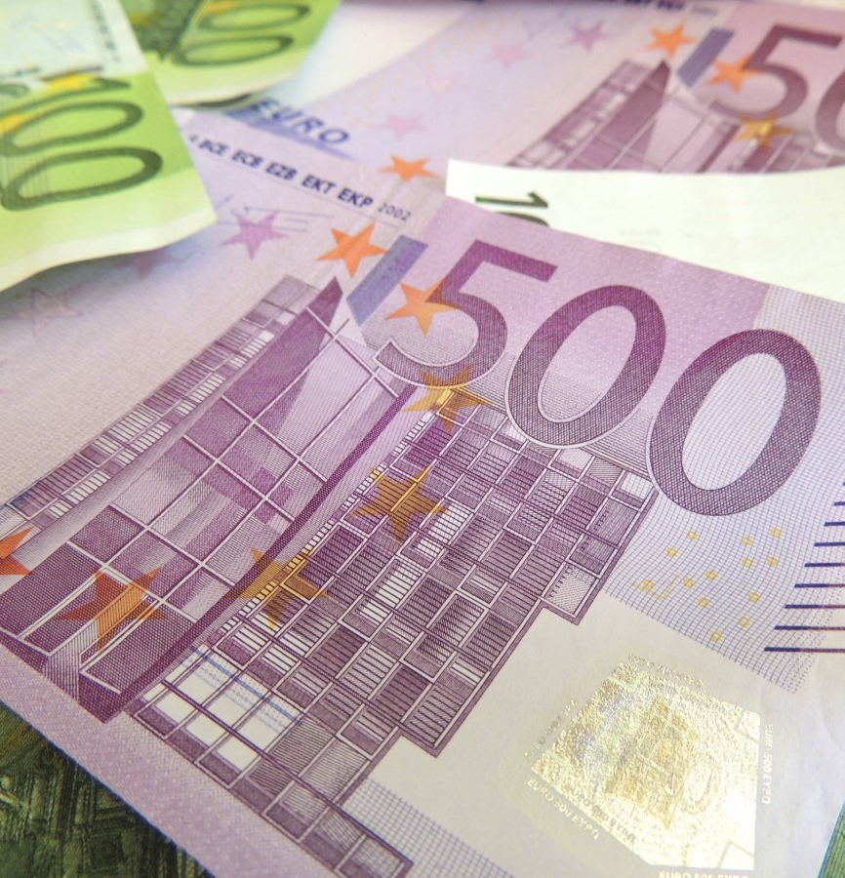
Kommentarer ekonomi
Ekonomin för laget ser relativt bra ut för säsongen! Tack vare att vi fick arrangera DM och därmed slapp ev resekostnader + logi minskade säsongens kostnad samtidigt som vi gjorde en vinst på ca 50 tkr.
Det som vi har räknat med är:
Att lagavgiften inte ska bli högre än totalt 6 tkr för säsongen. 3 tkr har vi redan betalt (den faktura som vi fick i september)
Men spelarna betalar en avgift för mat vid bortamatcher
Några osäkerhetsfaktorer:
Vi har budgeterat med en total intäkt på 112 tkr för våra försäljningar (toapapper, Ullmax och säsongskort). Vi ser hur vi lyckas med vår Ullmaxförsäljning
Eftersom vi inte vet hur många matcher vi ska spela efter jul och inte heller var vi ska spela så har vi fått göra en bedömning av vad vi tror att resor och ev hotell kommer att kosta – vilket är en viss osäkerhet
Och ev ytterligare oförutsedda kostnader
Vi jobbar vidare med att försöka få in ytterligare intäkter genom ev inventering på JULA, ev ytterligare sponsorer och ev (förhoppningsvis inte ☺) någon ytterligare försäljning efter årsskiftet (förutom resterande toa- och hushållspapper)

Slide 3
Försäljning
Toalett- och hushållspapper
Total vinst 40 tkr
70 toabalar + 60 hushållsbalar finns kvar, en gemensam säljinsats i januari för dessa
Ida (+ Mia) förvarar dem tills vidare
Betalning via Swish senast 31 oktober till 123 57 429 60 (Brooklyn Tigers Unga)
OBS- EJ till Mia!! (250 kr hushållspapper, 260 kr toapapper)

Slide 4
Försäljning
Ullmax
Total vinst – beräknat ca 35 tkr
Målet är att sälja till 6 kunder var
Säljstopp 3 december, leverans i mitten av december
Skickar mail med säljinfo
Logga in på ullmax.com och skapa ett säljarkonto. Pinkod 12171.

Slide 5
Försäljning
Säsongskort
Total vinst 37,5 tkr
5 säsongskort/ spelare
1500 kr betalas via Swish senast 31 oktober till 123 57 429 60 (Brooklyn Tigers Unga)
3 utlottningar (från Hanzens, Laitis, Ahlsell)
Torsdagen 26 oktober
Onsdagen 29 november
Hemmamatch i januari 2024

Slide 6
Utrustning - hoddie
Spelaröverenskommelse om inköp – kostnad 350 kr + ev. tryck
Nu har den kommit, trycks med nummer innan utdelning
Inbetalning för denna kommer info om (+ ev. halsskydd)

Slide 7
Sponsorer
TACK till våra sponsorer vid varje hemmamatch!
Vi tar fram ett manus som man ska läsa upp under matcherna.
Hjälp för att få in dessa på laget.se
Finns ytterligare idéer för att våra sponsorer ska synas på ett positivt sätt som tack för deras stöd?

